Slide 1
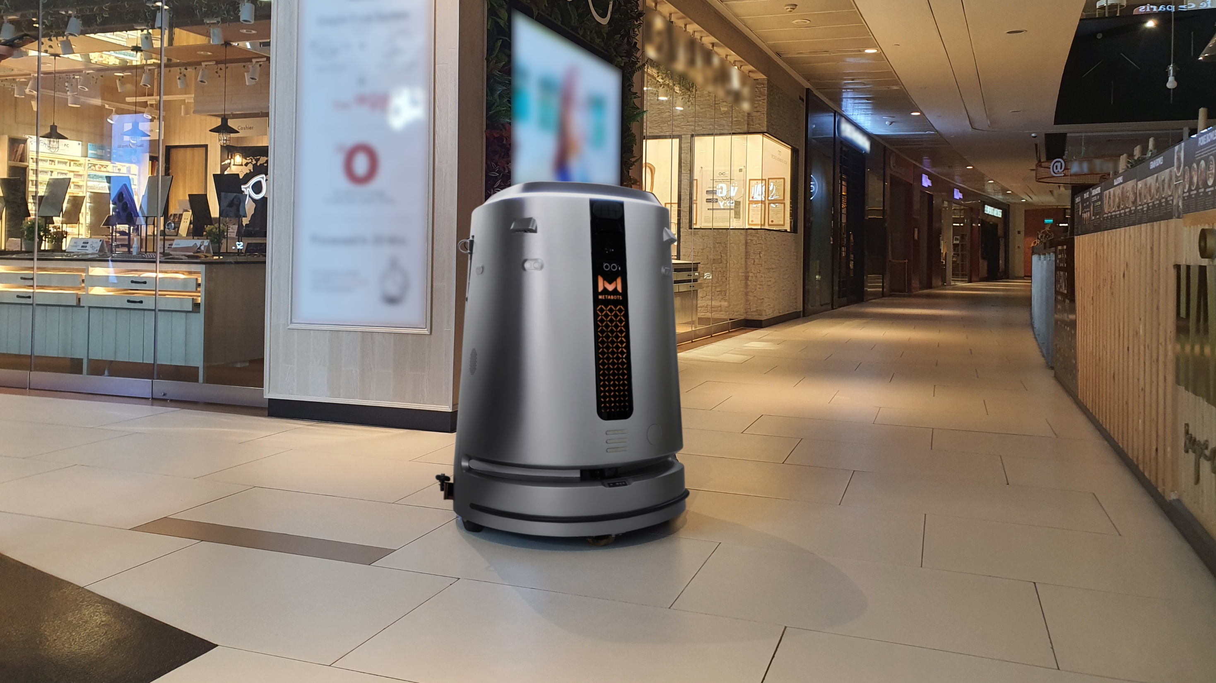
Avanserte Kobotics-løsninger
Beste praksis
Notes:
✅

Slide 2
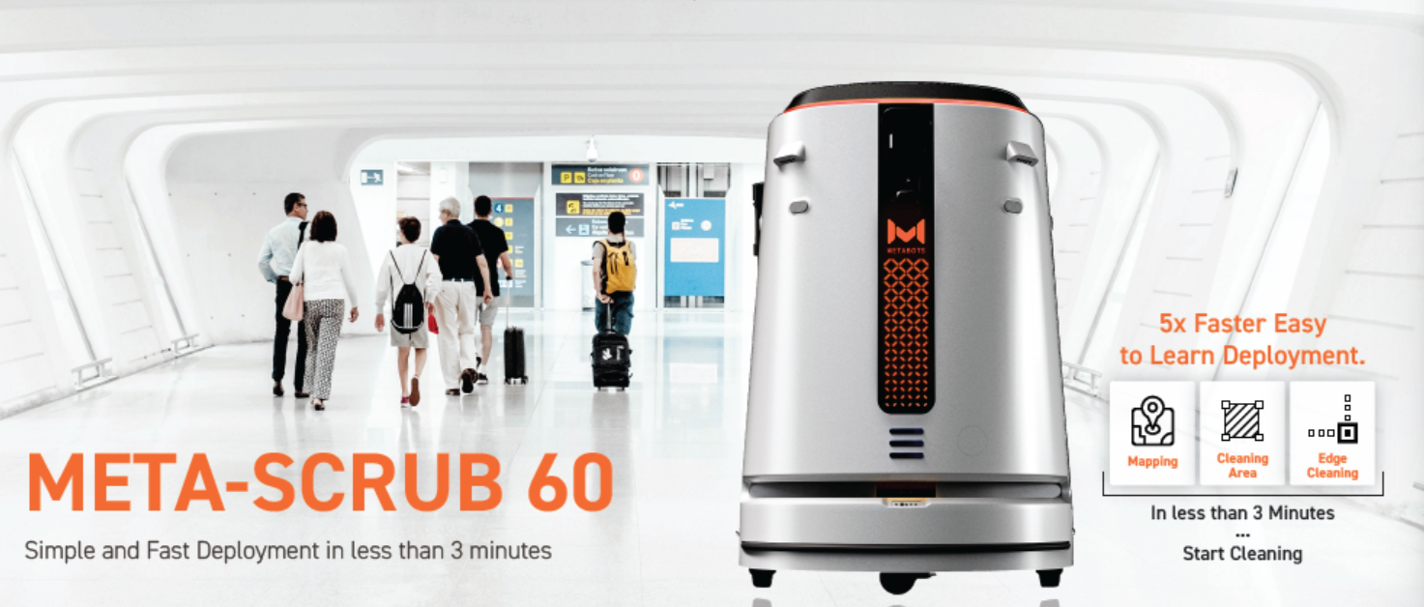
Notes:
✅Done✅

Slide 3
Introduksjon
Hvilke problemer kan oppstå for automatiserte rengjøringsroboter?
Tradisjonelle rengjøringsproblemer
Mekanisk & Sensorer
Hindringer
Lokalisering
Brukergrensesnitt
Notes:
✅Done✅

Slide 4
Problemløsningsprosses
Renholder
(Level 3)
Område ansvarlig
(Level 2)
❌ Kan ikke løse ❌
Spørsmål / problem
✅ Klarer å løse ✅
Premiere Produkter
(Level 1)
✅Klarer å løse✅
✅Able to solve✅
✅ Klarer å løse ✅
METABOTS Hotline
❌ Kan ikke løse ❌
❌ Kan ikke løse ❌
Premiere Produkter
On-site
❌ Kan ikke løse ❌
Robot bytte
Notes:
✅Done✅

Slide 5
Part A: Before Cleaning Operations
A.1. Robot forberedelse
A.2. Sim-kort oppsett
A.3. Programvareoppdatering
A.4. Ny kartoppretting
A.5. Optimalisering av rengjøringsoppgaver
A.6. Lokalisering
A.7. Ladestasjon: Oppsett
A.8. Planlagt rengjøring
Notes:
✅Done✅

Slide 6
A.1.Robot Forberedelse
Sørg for at META-SCRUB 60 er klar for rengjøring.
Logg inn på METABOTS-appen med brukernavn og passord
(Robotpanel, mobil, nettbrett).
Tilkobling
Lavt
10%
META-SCRUB 60 vil ikke starte rengjøringsoperasjon
Eller
META-SCRUB 60 stopper rengjøringen
META-SCRUB 60 vil returnere til: Ladestasjon
Eller
QR parkeringskode
Eller
Tilfeldig plassering
Batterinivå
Lavt
10%
Energi
Rentvannstank
Høyt
90%
Skittenvannstank
Notes:
✅Done✅
What is the % for Battery / clean water tank / Recovery tank /

Slide 7
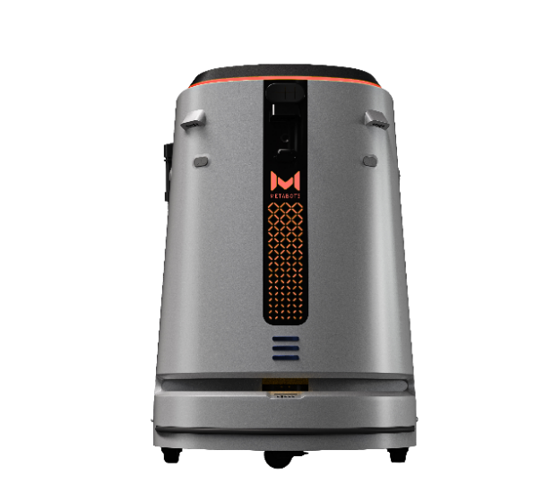
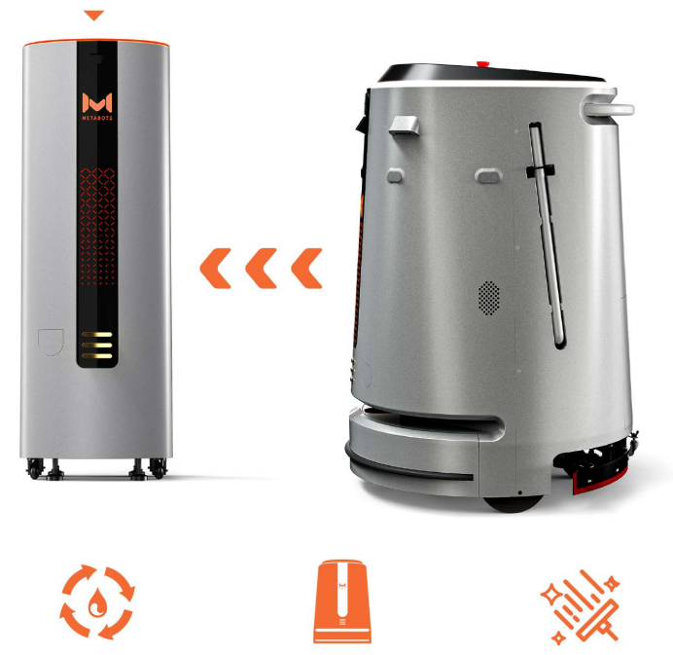
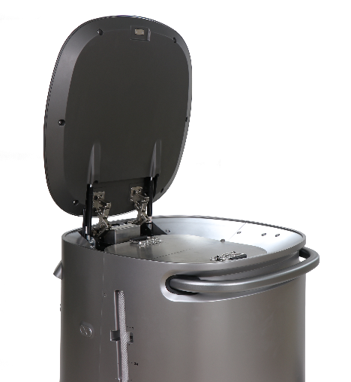
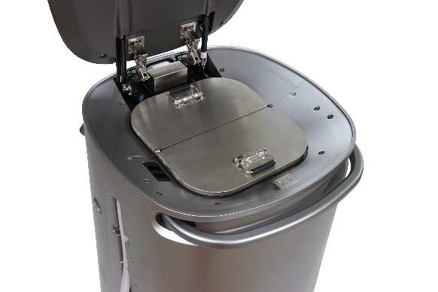
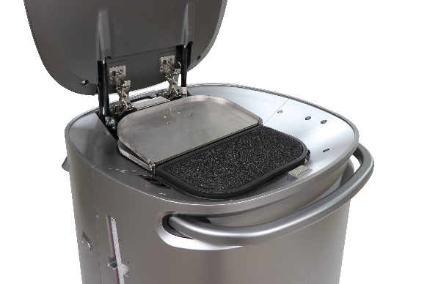
A.1.Robot Forberedelse
Hvordan fylle på META-SCRUB 60 rentvannstank?
Krever integrert ladestasjon
Auto-Påfyll
(Front)
❌
Bruk en vannslange eller bøtte for å fylle på
Manuell Påfyll
(Topp)
✅
Notes:
✅Done✅
What is the % for Battery / clean water tank / Recovery tank /

Slide 8
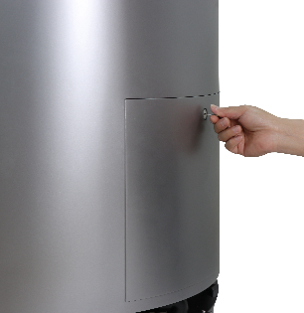
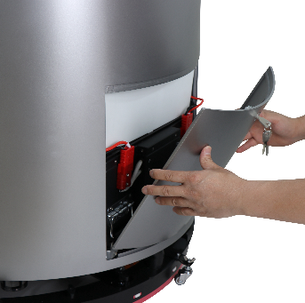
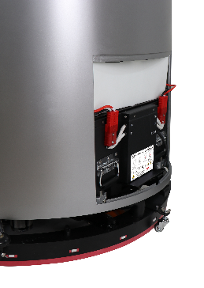
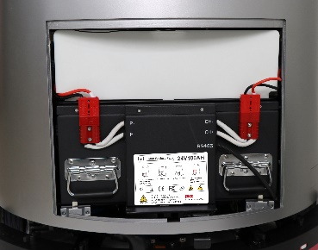
A.2. Sim-kort oppsett
Sim-kort og 4G-tilkobling lar Meta-Scrub 60:
Send varsler om robotstatus og rengjøringsoperasjoner (lang rekkevidde).
Få tilgang til forskjellige METABOTS-oppdateringer
How to Set-up?
Standard Sim-kort
(Uten Adapter)
Micro Sim-kort
(Adapter trengs)
Åpne Teknisk bakpanel
Fjern det svarte panelet
Sett inn sim-kort
Nano Sim-kort
(Adapter trengs)
Når simkortet er satt inn – start roboten på nytt
Sim-kort informasjon:
Sim-kortet må ha data-sim abonnement og ikke et vanlig telefon abonnement.
Notes:
✅Done✅
What is the % for Battery / clean water tank / Recovery tank /

Slide 9
A.3.Software Oppdatering
Hvorfor er det viktig å oppdatere META-SCRUB 60?
Maksimere brukeropplevelsen gjennom enkelt grensesnitt
Få tilgang til de nyeste funksjonene og oppgraderingene
Forbedre META-SCRUB 60 rengjøringsoperasjoner og ytelser
Notes:
✅Done✅
What is the % for Battery / clean water tank / Recovery tank /

Slide 10
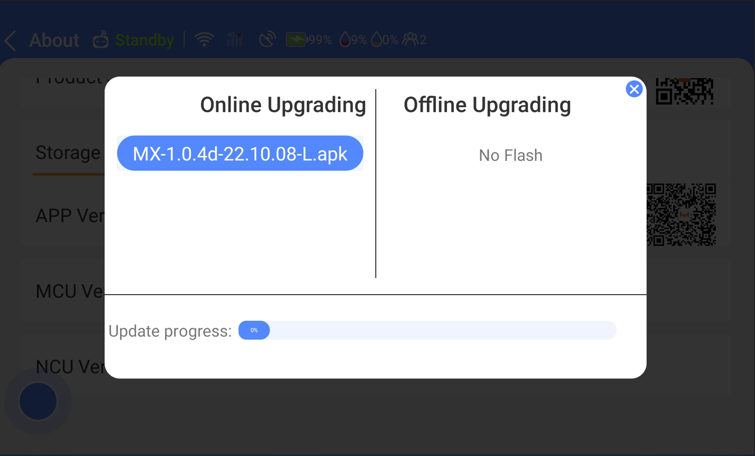
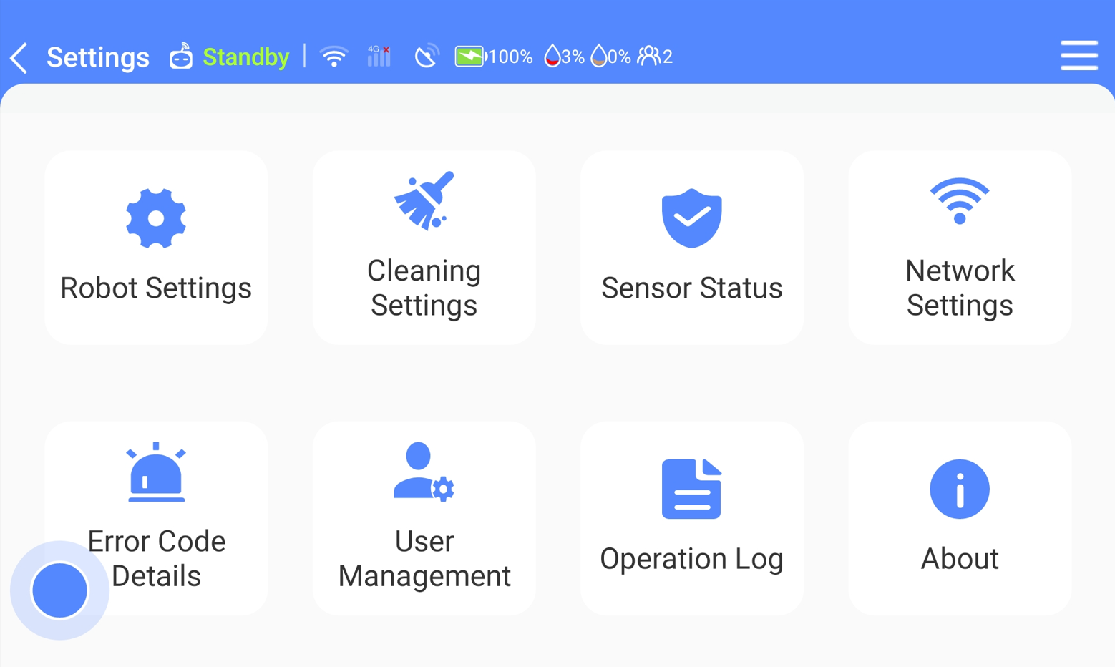
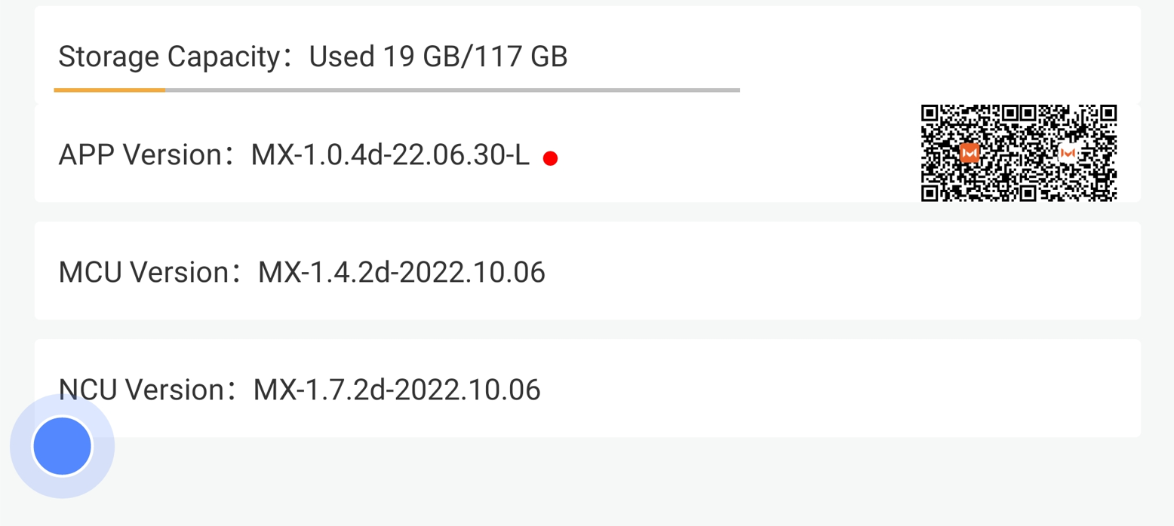
A.3.Software Oppdatering
Robot QR Code
Last ned METABOTS APP
Brukergrensesnitt
Rengjøringsverktøy
Short Range
Long Range
Se regelmessig etter oppdateringer
Navigasjons- kontroller
Når oppdateringen er fullført, må META-SCRUB 60 startes på nytt.
Notes:
✅Done✅
What is the % for Battery / clean water tank / Recovery tank /

Slide 11
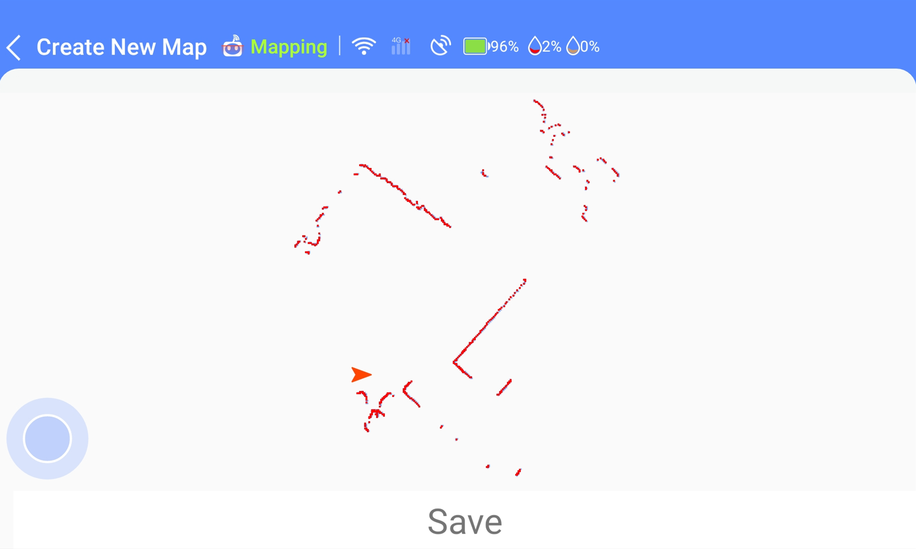
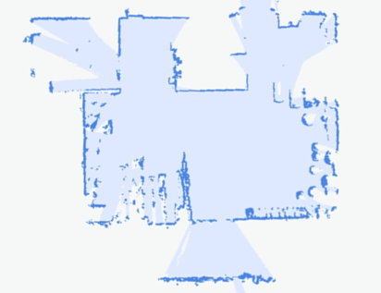
A.4.Ny kartoppretting
Beste Praksis
Skyv META-SCRUB 60 med klokken langs veggen*.
Skyv META-SCRUB 60 mot klokken langs veggen*.
*(Ikke skann mindre enn 50 cm fra veggen).
X2
Flere referansepunkter - tomme områder = Stabil Lokalisering
Notes:
✅

Slide 12
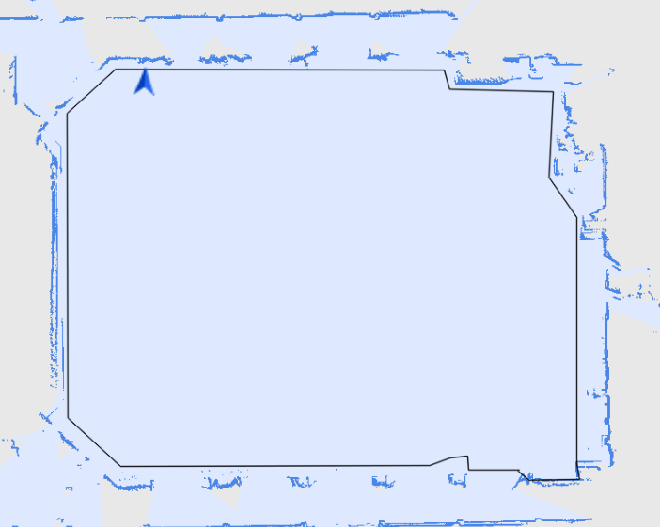
A.5. Optimalisering av rengjøringsoppgaver
Delt rengjøringsområde:
Forbedre rengjøringseffektiviteten og energisparing
Hvorfor?
Full prøvekjøring
(Før overlevering til bruker)
Identifiser hvor risikoområdene er på kartet og sørg for nøyaktig rengjøringseffektivitet
Notes:
✅Done✅

Slide 13
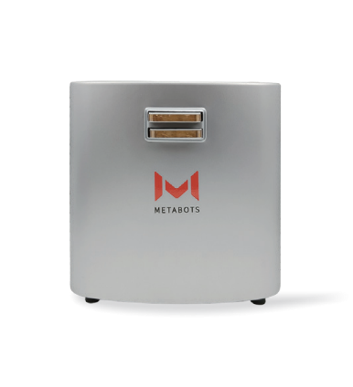
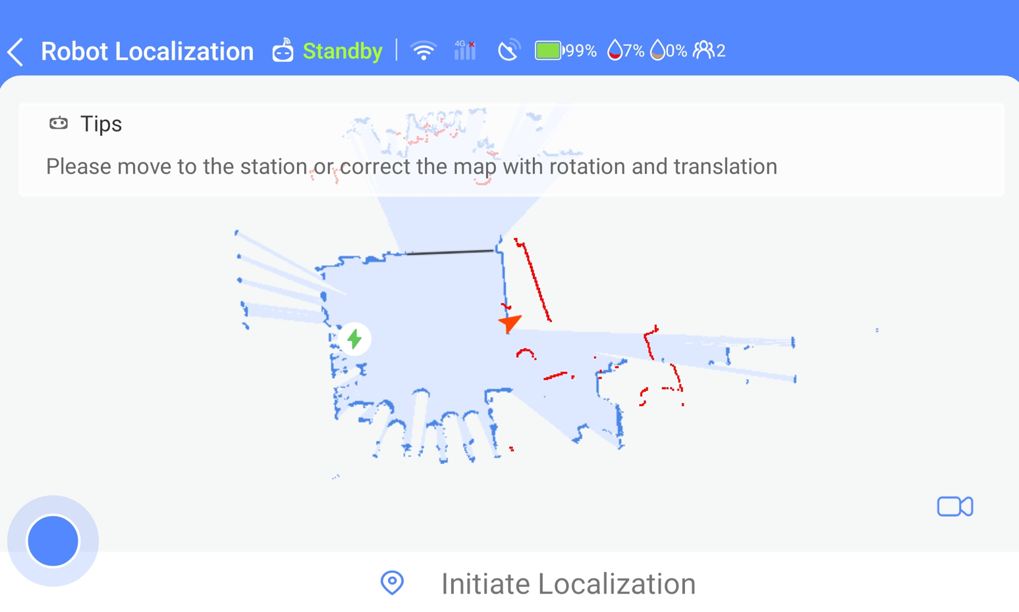
A.6.Lokalisering
META-SCRUB 60 for å identifisere kartet før du starter rengjøringsoperasjoner.
Auto-Lokalisering
Manual Lokalisering
Lokaliseringsikon > Juster manuelt > Start lokalisering
Ladestasjon
QR Parkingskode
Notes:
✅Done✅
Note: Option about auto-localization
➔ Robot will not start cleaning operations if localization not successful
Can Be tested on the field.
Choose few robot to start first

Slide 14
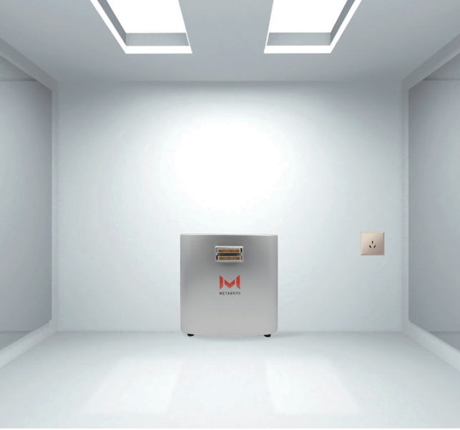
A.7.Ladestasjonoppsett
1. Plasser på flatt gulv og ved vegg.
2. Ingen gjenstander eller hindringer rundt.
AC Power Socket
3. Nær strømuttak (maks. 100 cm).
100 cm
100 cm
4. QR-kode skal være synlig for META-SCRUB 60 (ikke for mørkt eller ikke utsatt for mye sollys).
90°
200 cm
5. Ladestasjonen skal være slått på.
(under ladeprosessen og planlagt rengjøring).
Notes:
✅Done✅

Slide 15
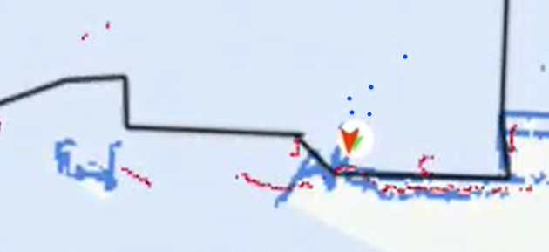
A.8.Planlagt rengjøring
Hvorfor starter ikke den planlagte rengjøring som planlagt?
Utilstrekkelig energinivå:
Lavt batterinivå, lavt rentvannstanknivå , høyt skittenvannstanknivå.
Manuell modus er satt på
Hindringer mellom robot og rengjøringsområde.
QR-kode på toppen av ladestasjonen er ikke synlig (for mørkt)
META-SCRUB 60 må være slått på eller i hvilemodus
Når planlagt rengjøring er fullført, vil META-SCRUB 60 gå tilbake til ladestasjonen.
Hvis ladestasjonen er slått av, vil meldingen "dokking mislyktes" vises på langdistanseapplikasjonen.
Notes:
✅Done✅
Note: Dust on the charging station QR code can also affect META-SCRUB 60 to read it.

Slide 16
Del B: Under rengjøringsoperasjoner
B.1. Ringlysstatus
B.2. Nødstoppavbrudd
Notes:
✅Done✅

Slide 17
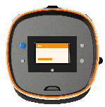
B.1.Robot Status
Farget ringlys indikerer statusen til META-SCRUB 60
Grønn = Ladestatus
Gul = Energi Status
Lading (Fading)
Lavt batteri(Fading)
Lavt vann (Kontinuerlige)
Høy skittenvannstank (Kontinuerlige)
Blå = Operasjonsstatus
Rød = Feilstatus
Standby (Fading)
Emergency Stop (Flashing)
Arbeider (Kontinuerlige)
Paused (Flashing)
Exception (Kontinuerlige)
Detailed information about Robot Status description is available in the META-SCRUB 60 User Manual
Notes:
✅Done✅

Slide 18
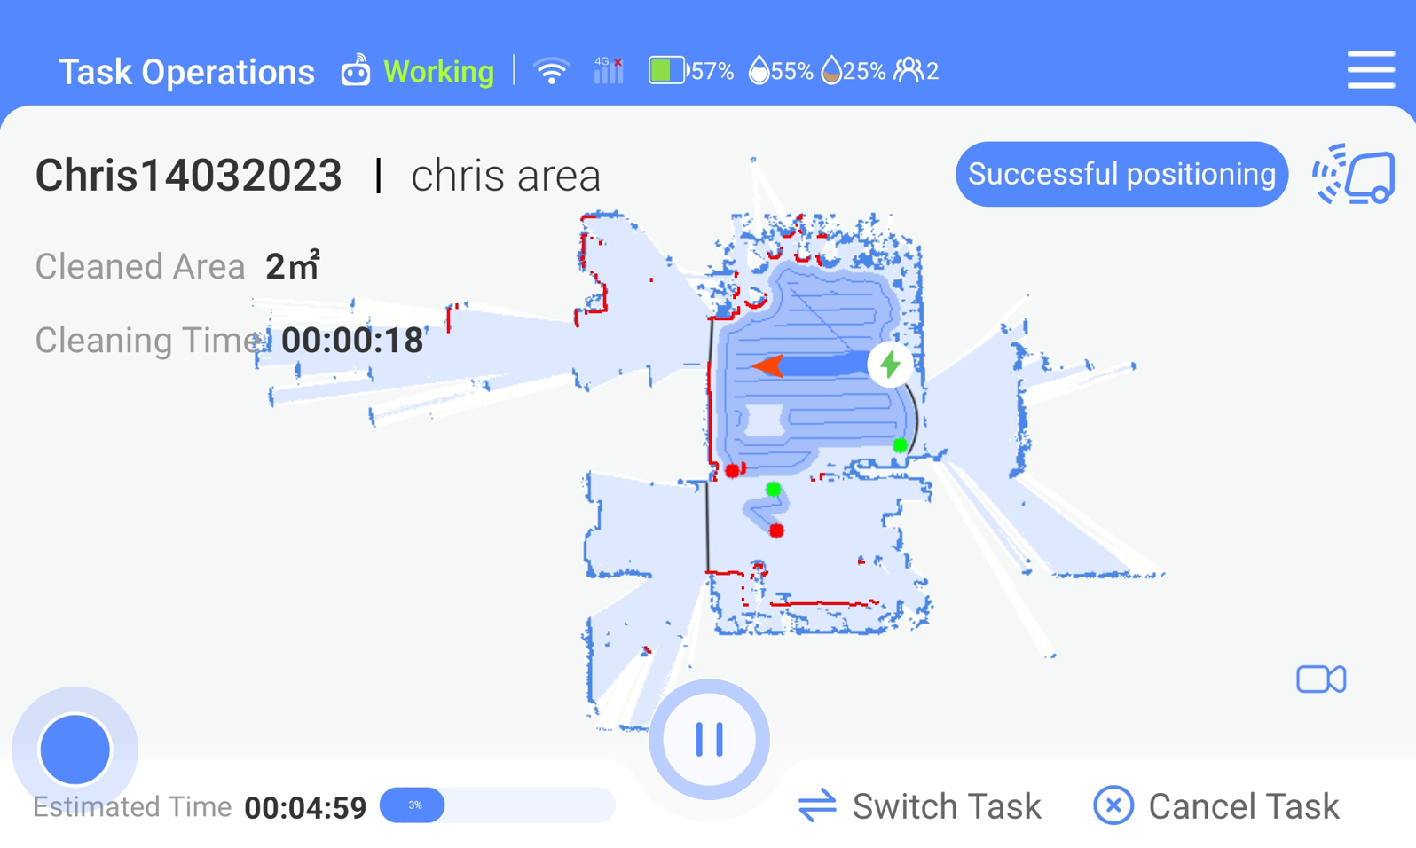
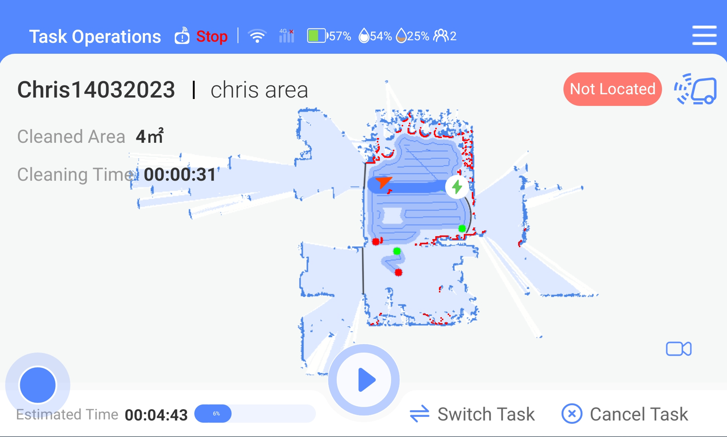
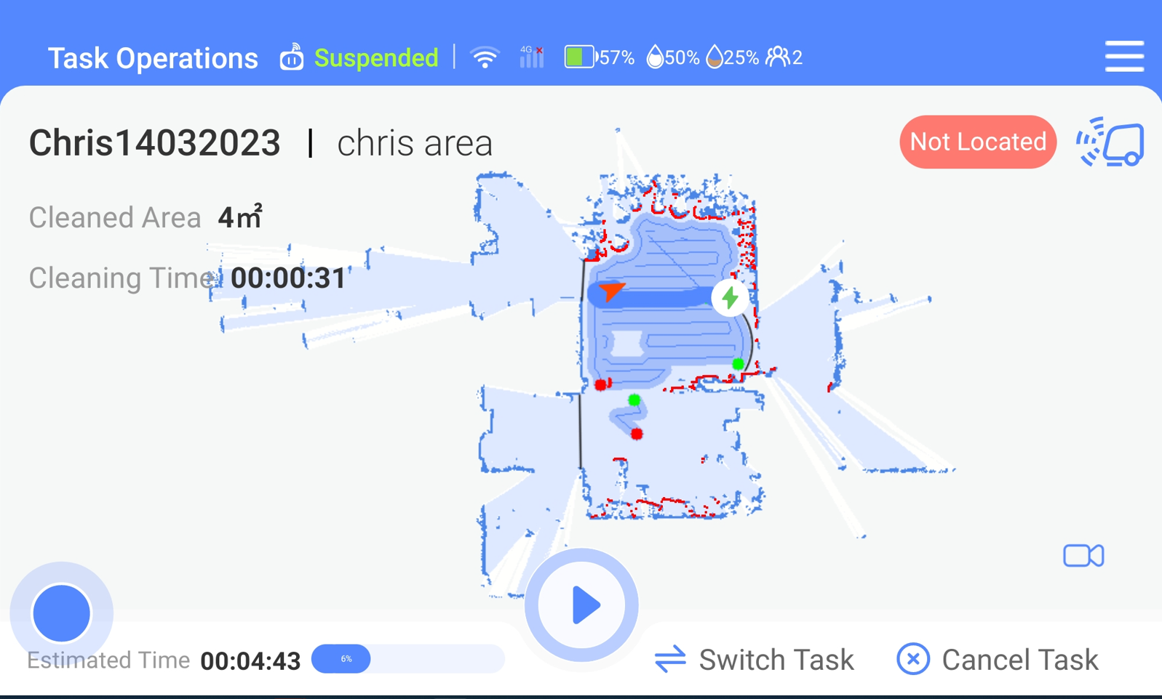
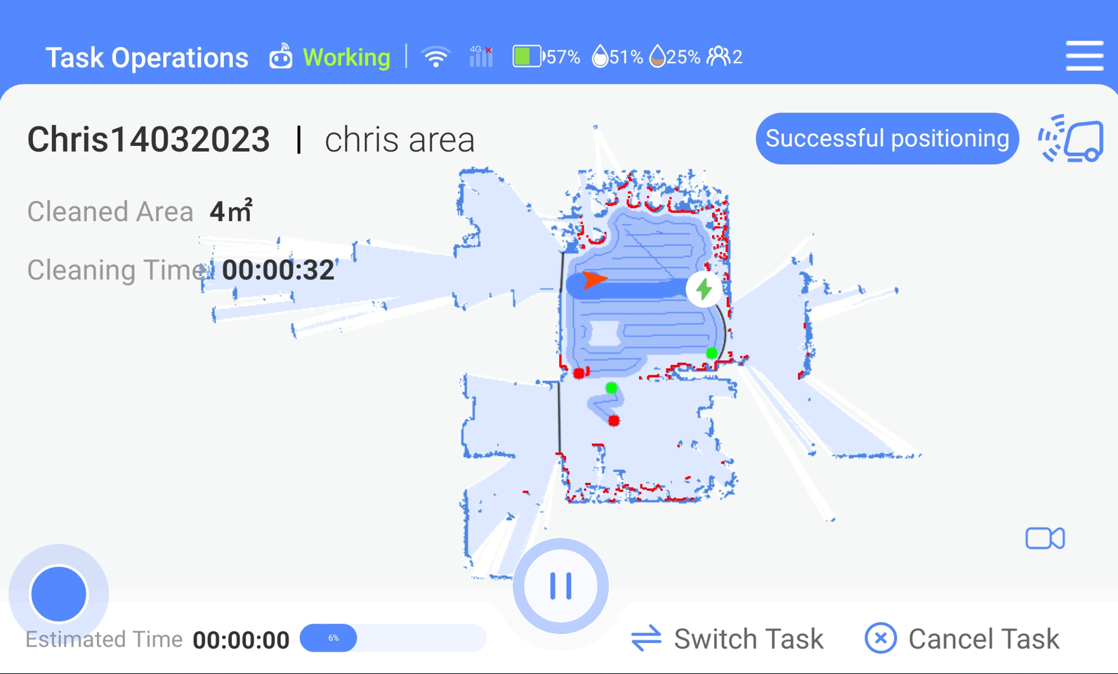
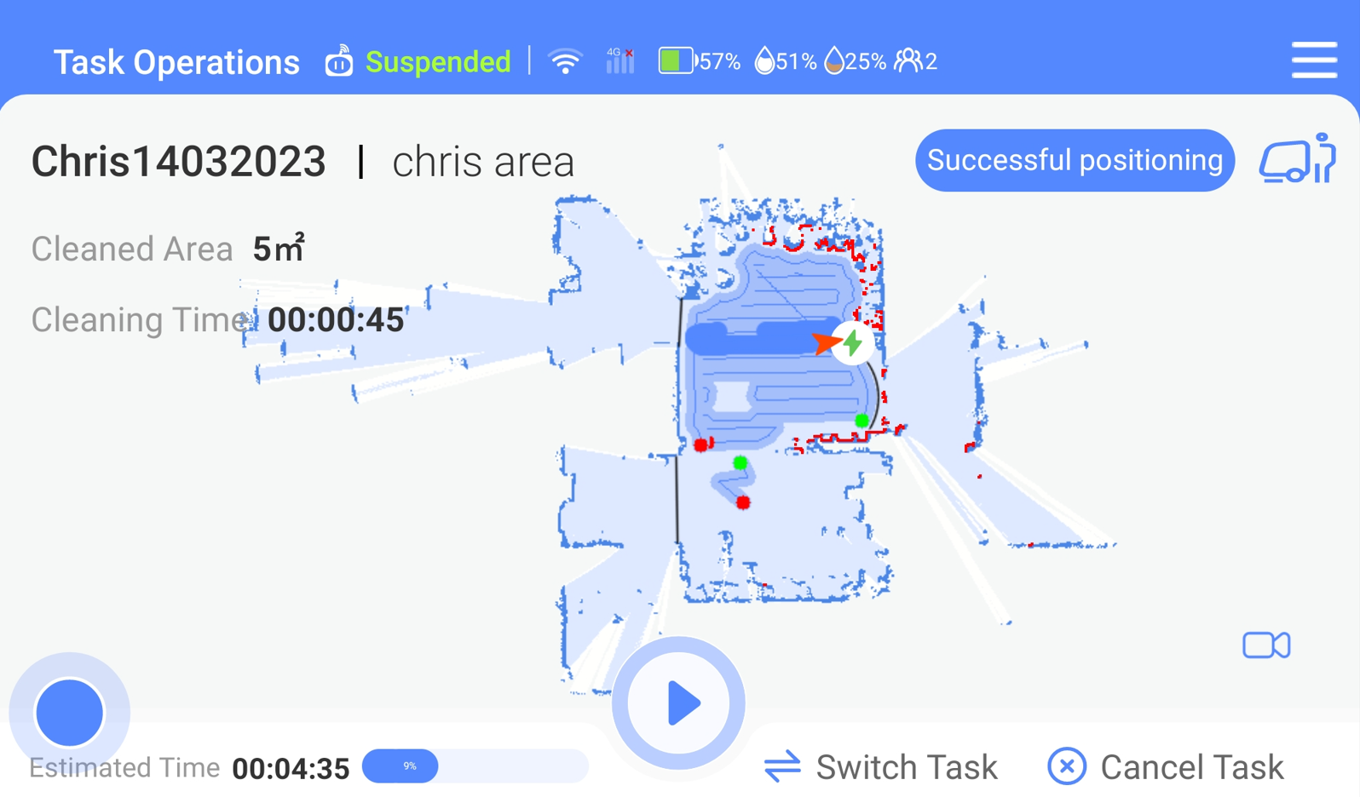
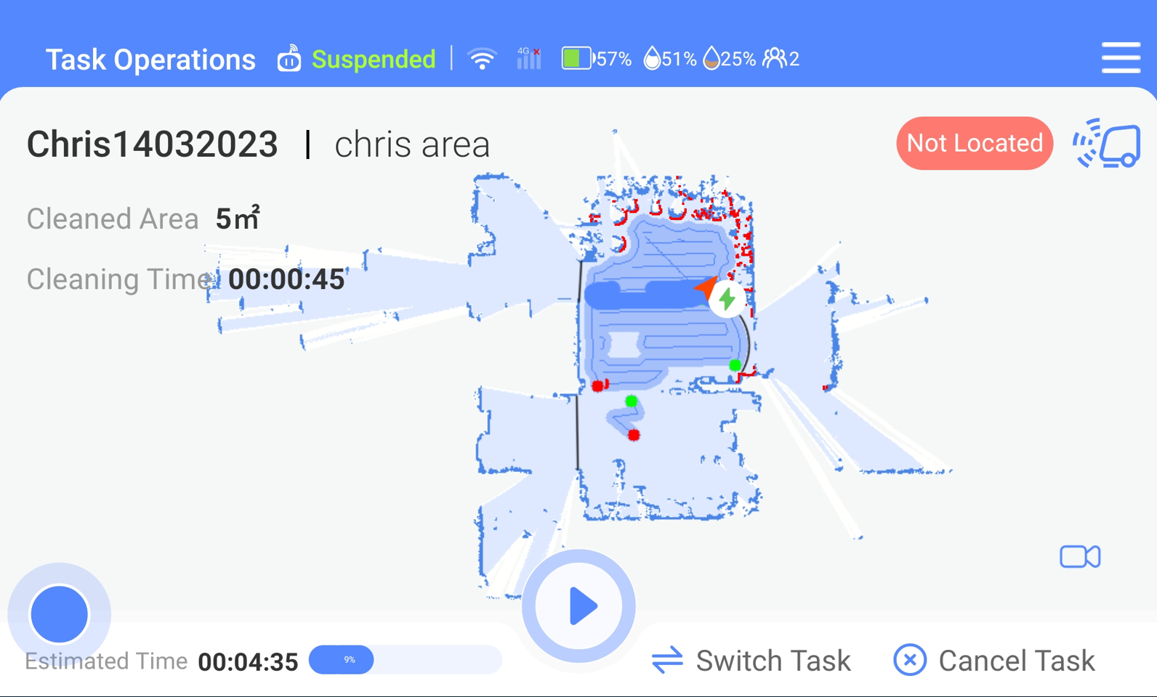
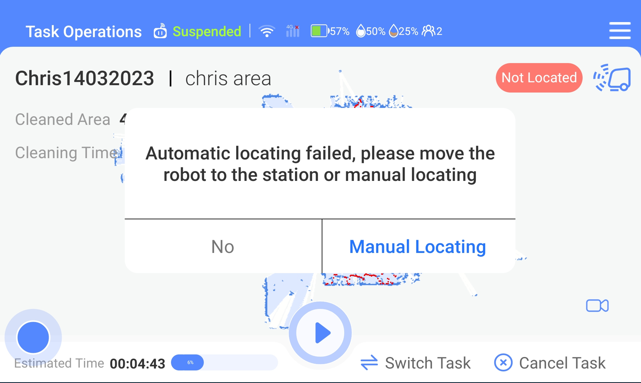
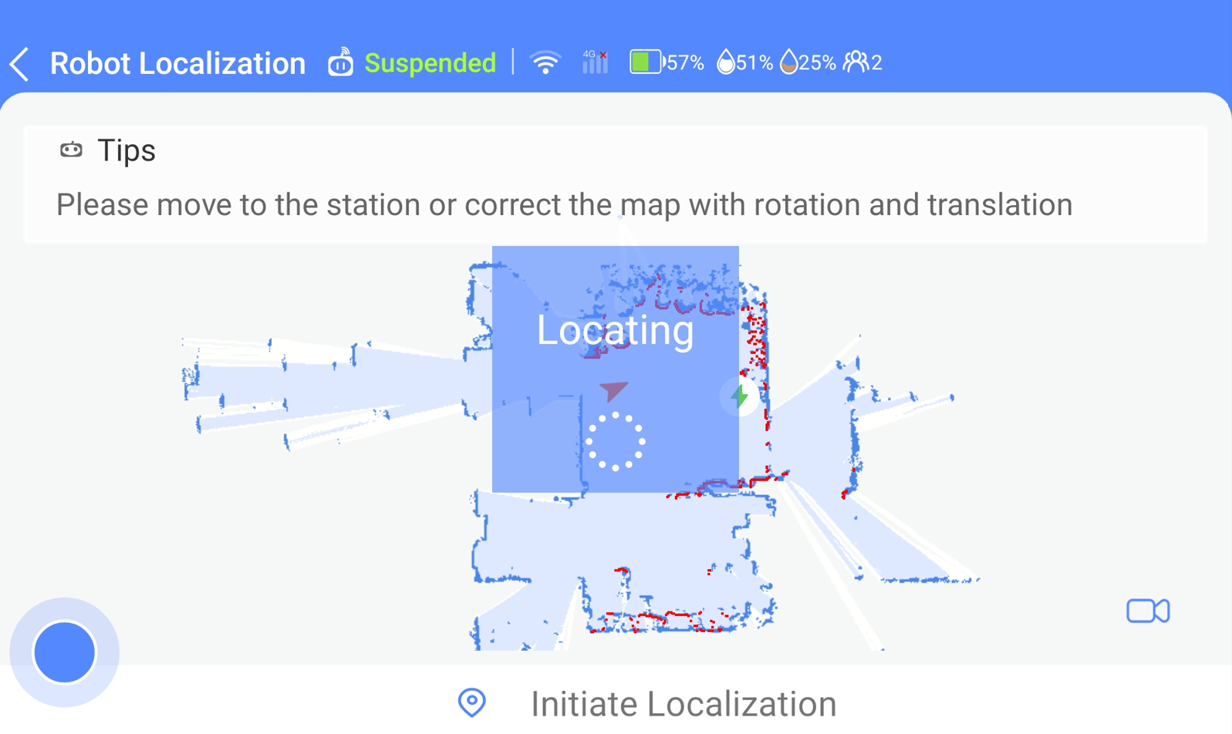
B.2. Nødstoppavbrudd
Rengjøring pågår
"Nødstopp" aktivert
Deaktiver "Nødstopp"
Alternativ 1:
Gjenoppta rengjøringsoperasjoner
Lokalisering vellykket
Start "Auto-lokalisering"
Alternativ 2:
Auto-lokalisering
Robot foran ladestasjonen eller QR-parkeringskode
Start "Manuell lokalisering"
Lokalisering vellykket
Gjenoppta rengjøringsoperasjoner
Manual Lokalisering
Auto-lokalisering mislyktes, trykk på knappen
“Ikke lokalisert”
Notes:
✅

Slide 19
Del C: Etter rengjøringsoperasjoner
C.1. Robotvedlikehold
C.2. Forbruksvarer og verktøy
C.3. Daglig vedlikehold
Notes:
✅Done✅

Slide 20
C.1.Robot Vedlikehold
På slutten av dagen, når rengjøringen er fullført, må robotvedlikehold utføres av operatøren.
Reduser nedetid
Øk robotens liv
Øk rengjøringseffektiviteten
Øk sikkerheten
Detaljerte vedlikeholdsprosesser kan leses I manualen
Notes:
✅Done✅

Slide 21
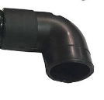
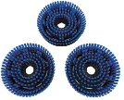
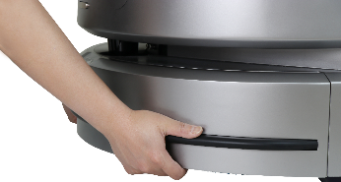
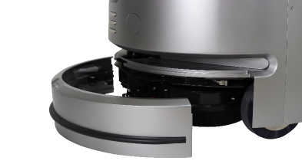
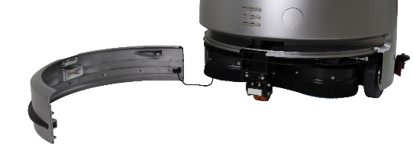
C.2.Forbruksvarer og verktøy
Filter pose
(Bør skylles daglig etter rengjøringsoperasjoner)
Sugeslange
Skrubbebørster
(Fjern etter operasjoner og rengjør under rent vann)
Nal og tilbehør
(Rengjør med en klut/tørkepapir)
Front Bumper
(Fjern etter operasjoner for å få tilgang til skurebørster/pads og justering av dybdekamerakabel om nødvendig)
Mopp og tilbehør
(Rengjør daglig etter operasoner med rent vann)
Notes:
TBC

Slide 22
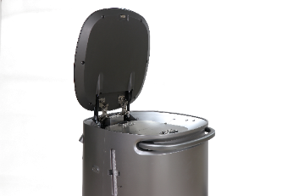
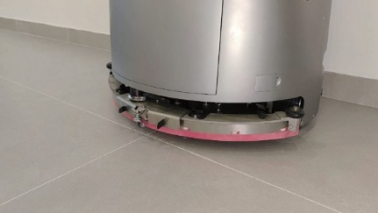
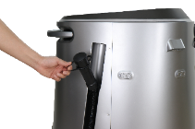
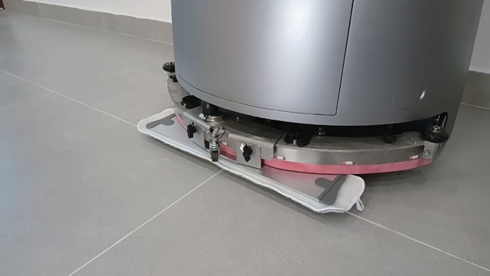
C.3.Daglig Vedlikehold
Hver gang META-SCRUB 60 har blitt brukt (Generelt på slutten av dagen).
Skittenvannstank
Børster / Pads
Nal/sugeslange
1.Tøm tanken.
2. Skyll med vannslange.
3.Rengjør søppelfilterposen.
4. Skyll med vann.
1. Fjern støtfangeren foran.
2. Ta av børster / pads.
3. Rengjør med vann.
4. Fest børster/pads igjen.
5.Reposisjoner fremre støtfanger.
Bruk en våt klut eller svamp for å fjerne skitt og rusk.
Skrubbing
Mopping
1. Fjern fra støvmoppen.
2. Rengjør med vann og la tørke.
3. Plasser på nytt på vedlegget.
Ladestasjon
AC strømkabellader
Robot & Charging Station must be turned on
✅(Battery full = Auto-cut off)✅
Robot & AC Power Cord Charger must be turned on
❌(Battery full = No Auto-cut off) ❌
Lading
Detaljert informasjon om robotvedlikehold er tilgjengelig i brukerhåndboken for META-SCRUB 60
Notes:
✅Done✅

Slide 23
Del D: feilsøking
D.1. Kameraer og sensorer
D.2. Kan ikke nå rengjøringsområdet
D.3. Unormal banedekning
D.4. Vannlekasje
D.5. Ladestasjon: Dokking mislyktes
Notes:
✅Done✅

Slide 24
D.1. Feilsøking: Kameraer og sensorer
Feilkode-
melding
Slå av
(Bruk META-SCRUB 60 Nøkkelen)
Rengjør sensorer
(LIDAR og kameraer med en myk og tørr klut)
Error Code 222 - Lidar Anomaly
Error Code 223 - Depth Camera 0 Abnormal
Error Code 226 - Depth Camera 3 Abnormal
Error Code 225 - Depth Camera 2 Abnormal
Error Code 224 - Depth Camera 1 Abnormal
Error Code 120 - Communication Error
Camera & Sensors
Strøm skrudd på
(Bruk META-SCRUB 60 Nøkkelen)
If “Error Code 226 - Depth Camera 3 Abnormal”
kabelen bak den fremre støtfangeren må justeres og roboten startes på nytt
Notes:
✅Done✅

Slide 25
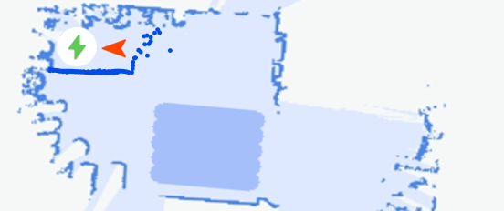
D.2.Kan ikke nå rengjøringsområdet
Virtuelle Hindringer
Fysiske hindringer
Slett
hindringer
Hindringer
Rengjøringsområde
Eller
Fjern
virtuelle
vegger
Virtuelle
vegger
Lokalisering
feilet
Hvis META-SCRUB 60 ikke er lokalisert riktig, vil den ikke rengjøre rengjøringsområdet på riktig måte og vil ikke gjennkjenne virtuelle vegger.
Notes:
✅Done✅
Robot failed to return to the charging Station:
Not enough lights (too dark).
Charging station has been moved.
Charging station is not turned on.
Obstacles between robot and charging station.
Localization is not accurate.
The robot ends operations and returns to charging station:
Cleaning task is completed.
Battery level Low.
Clean water level low.
Recovery tank full.

Slide 26
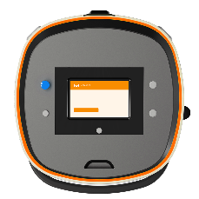
D.3. Unormal kjørebane (Abnormnal path cover)
✅Normal kjørebane✅
❌Unormal kjørebane❌
Hvorfor?
Under transport kan vibrasjoner og støt ha endret vinkelen på kameraet litt.
Plasseringen er riktig
Hvordan?
Kamerakalibrering
(Menu> Settings > Robot Settings)
Notes:
✅Done✅

Slide 27
D.4.Feilsøking: Vannlekkasje
Lav/dårlig sugekraft
(Skift på sugekraft innstillingene)
Deksel til skittenvannstank
(ikke plassert skikkelig på)
Skittenvannstank er full
(Tøm skittenvannstanken)
Vannlekkasje
(META-SCRUB 60 suger ikke opp vannet på gulvet).
Løs sugeslange
(Ikke festet skikkelig)
Filterposen er full/tett
(I skittenvannstanken)
Sugeslangen er blokkert/tett
(Rengjør/spyl slangen)
Justering av nal (Ikke justert godt nok)
Nalen er utslitt
(Nalen må byttes ut)
Notes:
✅Done✅

Slide 28
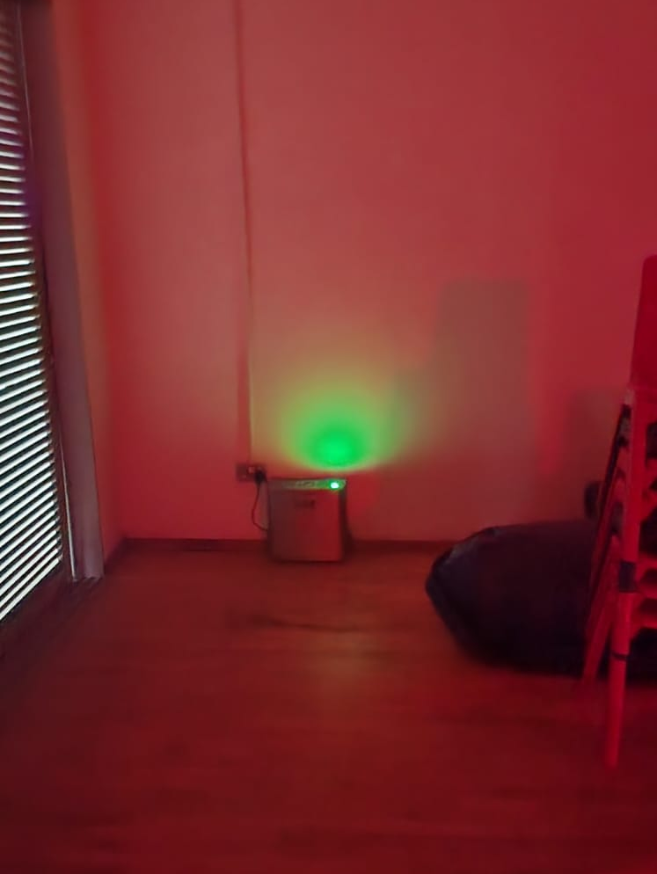
D.5.Ladestasjon: Dokking mislyktes
Vises på Long appen når META-SCUB 60 ikke kan nå ladestasjonen.
Ladestasjonen har blitt flyttet
Lokalisering er ikke nøyaktig
Hindringer mellom robot og ladestasjon
QR-koden er ikke synlig (mørkt miljø)
Ladestasjonen er ikke slått på.
Notes:
✅Done✅

Slide 29
H.5. Sammendrag: Robotdrift
Kart administrasjon
Laging av kart
Kartendring
(Virtuelle vegger, begrensede områder, viskelærverktøy).
1
Oppgave administrasjon
Laging av rengjøringsområde/oppgave
Rengjøringsoppgave endring
(Rengjøringsoppgave, repetisjoner).
2
Rengjøringsoperasjoner
Lokalisering
Energi nivå
(batteri, rentvannstank og skittenvannstank)
3
Rapporter
Rapportliste og detaljer for analyse av rengjøringseffektivitet
4
Vedlikehold
Daglig vedlikehold
(Vanntank, skurebørster, nal).
Lad
META-SCRUB 60
5
Notes:
✅

Slide 30
Q&A Sesjon
Avanserte Kobotics-løsninger
Notes:
✅

